Slide 1





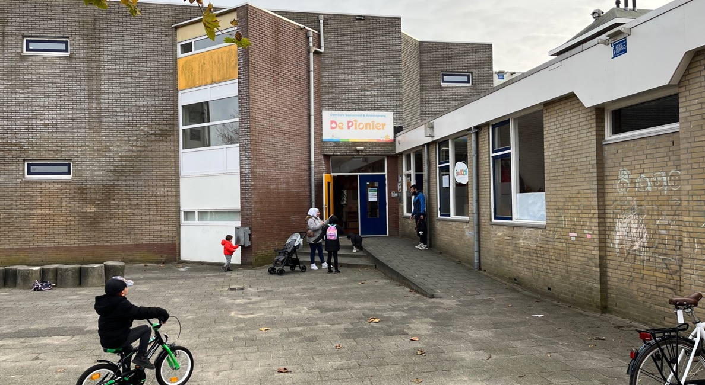




BS De Pionier
Wormerveer

Slide 2


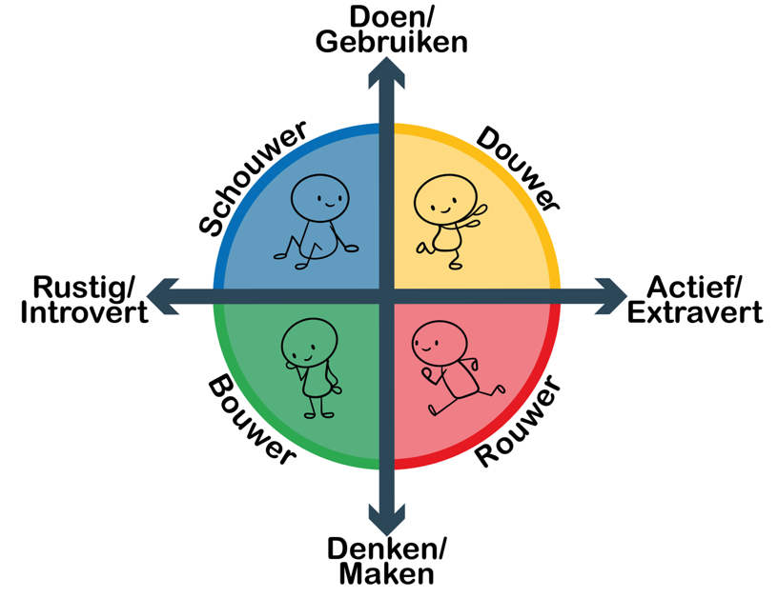






Speltypes
2

Slide 3




Speltypes
Schouwer
Douwer
Rustig zitten &
(Mee) genieten
Geeft eigen draai &
Samen spelen
Bouwer
Rouwer
Maakt, Denkt &
Eigenspel
Ondernemend &
Lekker actief
3

Slide 4
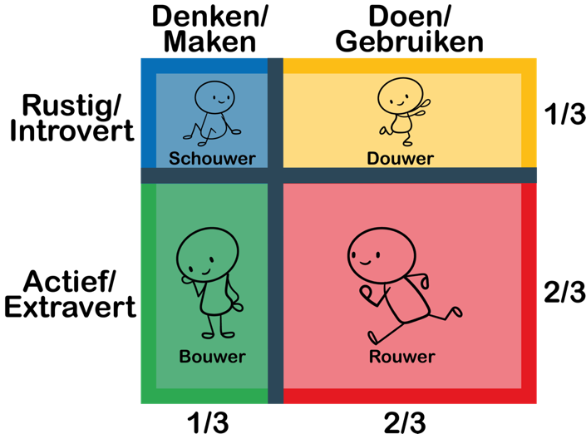




Speltypes
Ruimtelijke verdeling
4

Slide 5







Spelzones
Constructie & fantasiespel
Routespel
Toestel
Zitten &
Schouwen
gebonden spel
Actief spel
Sport
5
5

Slide 6



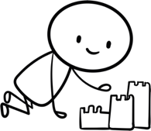
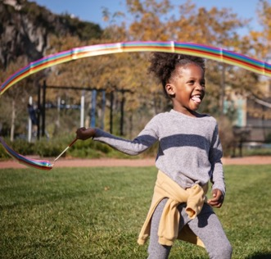
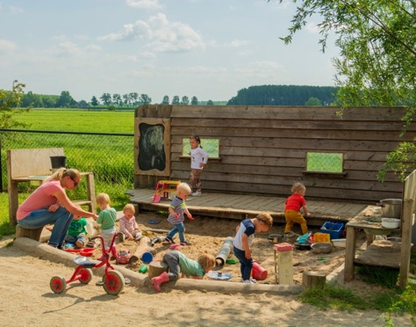
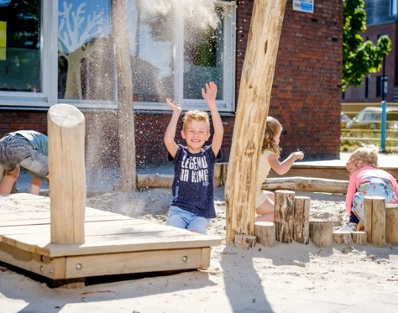
Constructie en fantasie spel
Kinderen spiegelen alledaagse dingen in spel. Alleen of samen met andere. Ze hebben alleen wel wat middelen nodig om er hun eigen spel te spelen.
6
6

Slide 7




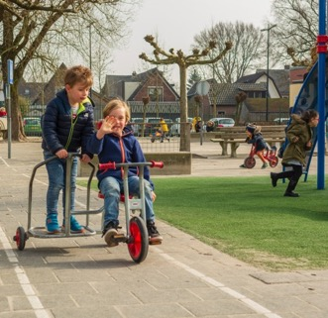
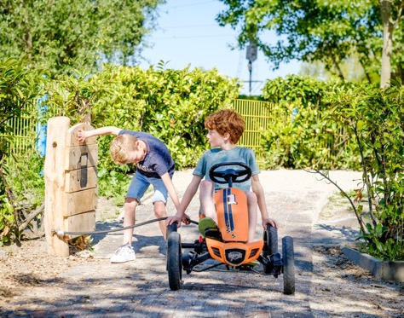
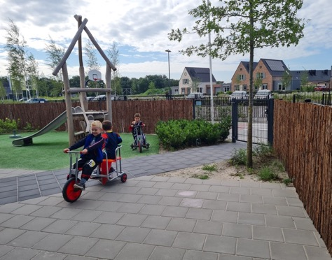
Route spel
Het is iets voor alle leeftijden. Je eigen weg vinden op (loop)fietsjes, karren, skelters, stepjes en dergelijke. Ergens doorheen, omheen of overheen rijden. Wie is sneller of gewoon achter elkaar aan.
7
7

Slide 8



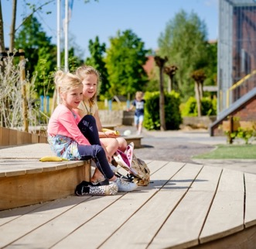
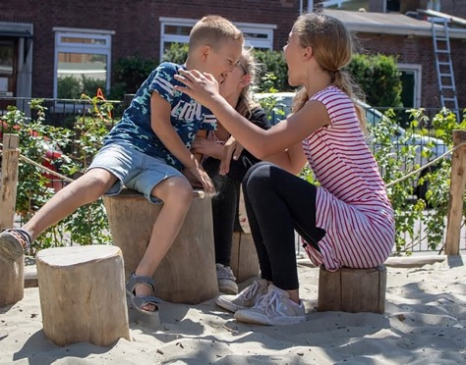
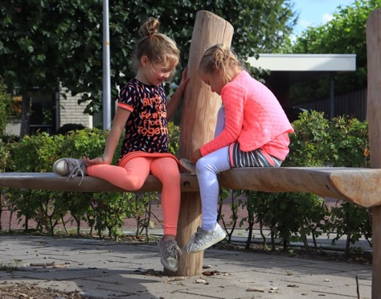
Zitten en schouwen
Een beschutte plek waar je je rustig kan terugtrekken. Even een moment voor jezelf. Een geborgen plek waar je rustig kan aanschouwen wat er allemaal om je heen gebeurt.
8
8

Slide 9




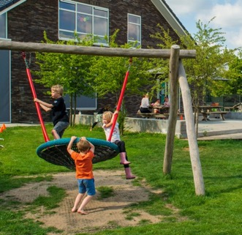
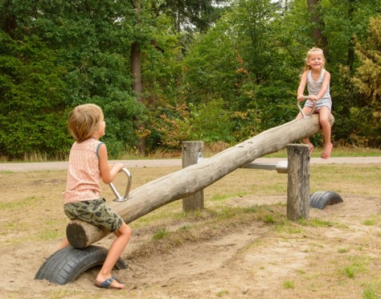
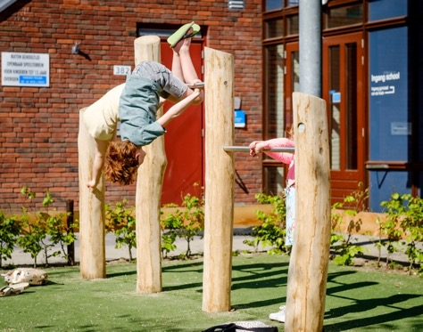
Toestel gebonden spel
Meerdere speelwaarden zijn gekoppeld zijn aan een speeltoestel of speelaanleiding. Het spel op deze plek is op het toestel zelf, waarbij het fijn is dat je niet gestoord wordt door ander spel.
9
9

Slide 10




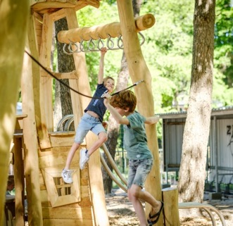
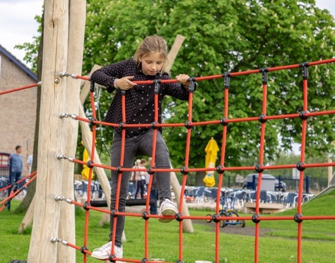
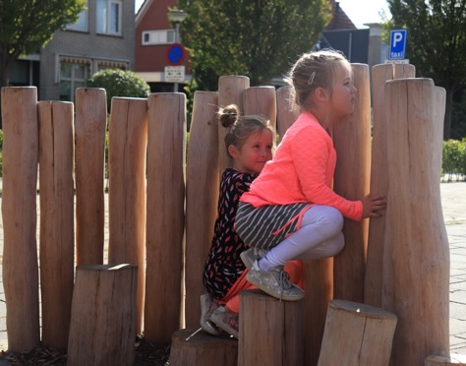
Actief spel
Bij actief spel is de ruimte die gebruikt wordt groter dan een speelelement. In deze zone is ruimte om te rennen, springen en klauteren. Op speelse wijze actief te bewegen zoals tikkertje of de vloer is lava.
10
10

Slide 11



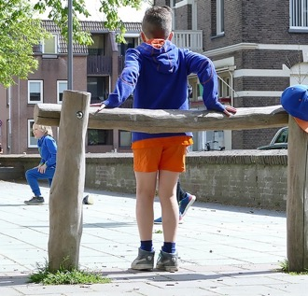
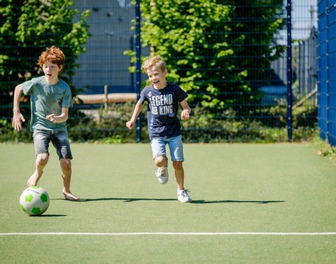
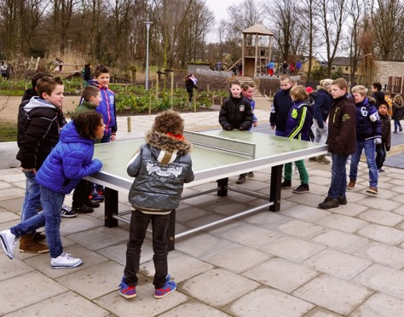
Sport
Competitiespel zit in ieder mens. Een sportzone biedt de mogelijkheid om een wedstrijd aan te gaan met een ander of juist om je vaardigheid te trainen. Er zit heel veel spelplezier in een sportzone
11
11

Slide 12
huidige situatie
Auto
Fietser
Voetganger
- fietsers over schoolplein
- bijna helemaal betegeld
- geen zonering
- amper speelwaarde
12
12

Slide 13
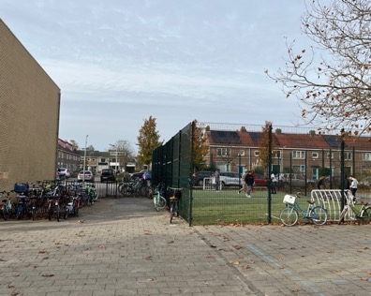
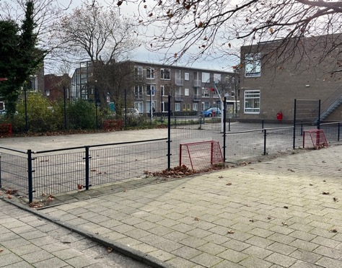
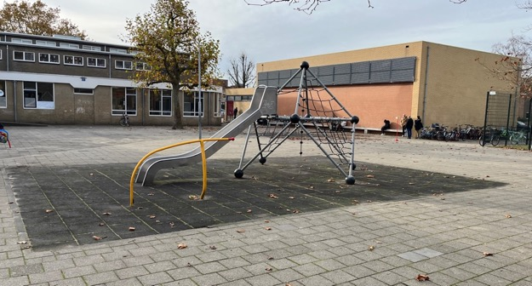
huidige situatie
Auto
Fietser
Voetganger
- fietsers over schoolplein
- bijna helemaal betegeld
- geen zonering
- amper speelwaarde
13
13

Slide 14

Zonering
Auto
Fietser
Voetganger
14
14

Slide 15








Zonering
Constructie &
Routespel
fantasiespel
Zitten &
Toestel
Schouwen
gebonden spel
Actief spel
Sport
Buiten lokaal
15
15

Slide 16


Basisontwerp
fantasiespel
Routespel
Schouwen
gebonden spel
Actief spel
Sport
Buiten lokaal
16
16

Slide 17
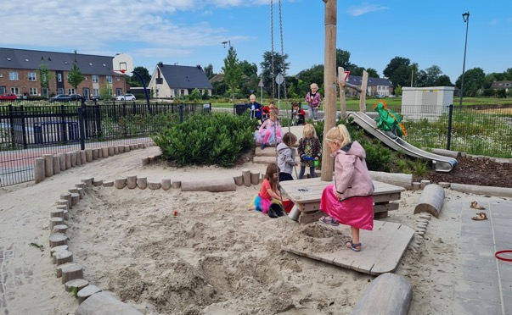
Basisontwerp
fantasiespel
Routespel
Schouwen
gebonden spel
Actief spel
Sport
Buiten lokaal
17
17

Slide 18
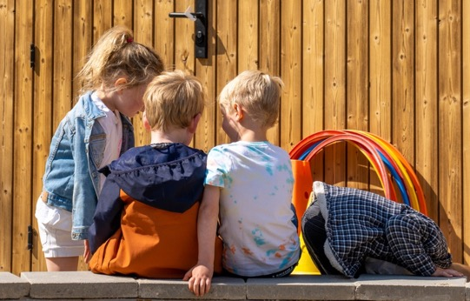
Basisontwerp
fantasiespel
Routespel
Schouwen
gebonden spel
Actief spel
Sport
Buiten lokaal
18
18

Slide 19
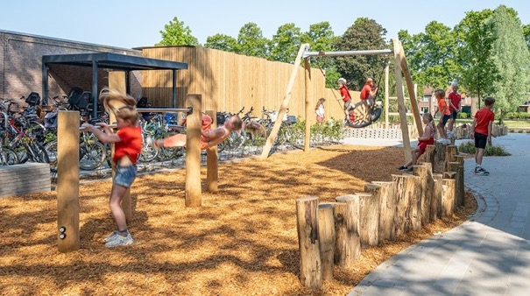
Basisontwerp
fantasiespel
Routespel
Schouwen
gebonden spel
Actief spel
Sport
Buiten lokaal
19
19

Slide 20
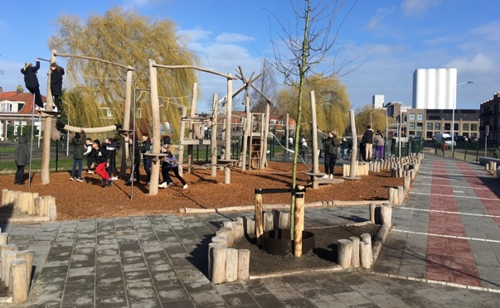
Basisontwerp
fantasiespel
Routespel
Schouwen
gebonden spel
Actief spel
Sport
Buiten lokaal
20
20

Slide 21
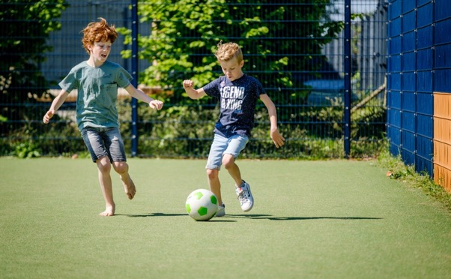
Basisontwerp
fantasiespel
Routespel
Schouwen
gebonden spel
Actief spel
Sport
Buiten lokaal
21
21

Slide 22
22
22

Slide 23


